Slide 1
Studienkoordination Psychologie
Alexandra Decker & Debora Koch

Slide 2
Wer? Wo? Was?
Alexandra Decker & Debora Koch
E-Mail: studienkoordination.psychologie@mx.uni-saarland.de
Homepage: https://www.uni-saarland.de/fachrichtung/psychologie/studium/studienkoordination.html
Aufgaben: Raumverwaltung, LSF-Pflege, Veranstaltungsplanung, Seminarzuteilung
Notes:
Sprechzeiten und Infos zum Anmeldeverfahren jedes Semester auf der Homepage

Slide 3
Anmeldepflichtige Veranstaltungen
Seminare, Übungen, medizinische und psychologische Nebenfächer
Anmeldung über das LSF
Im 1. Semester Anmeldung -> 18.10.2022 - 20.10.2022
1 anmeldepflichtige Veranstaltung im 1. Sem.: MV-Übung (Übung: Fortgeschrittene computergestützte Datenanalyse: 139289)
Bei einer Überbuchung der gewählten Gruppe keine automatische Umverteilung. SONDERN Wartelisten und per Mail Platzanfrage einer neuen Gruppe an die Studienkoordination
Eine Anmeldung über das LSF ist ebenfalls für bestimmte Wahlfächer und vorgezogene Seminare notwendig

Slide 4
Wartelisten
Wenn man auf der Warteliste einer Veranstaltung steht und ein Platz frei wird:
wird eine Person der Warteliste nach dem Zufallsverfahren vorläufig zugelassen und darüber per Mail in Kenntnis gesetzt
diese vorläufige Zulassung muss innerhalb von 24h per Mail bestätigt werden
bei keiner Bestätigung verfällt die vorläufige Zulassung und eine andere Person der Warteliste wird kontaktiert

Slide 5
Veranstaltungen vorziehen
Veranstaltungen aus höheren Semestern können bei noch freien Plätzen vorgezogen werden (Anmeldung über das LSF)
Wer ein Seminar im 1. Semester vorzieht, hat im darauffolgenden Semester zunächst KEINEN Anspruch auf ein Seminar desselben Schwerpunktes
In jedem Semester ein Seminar pro Schwerpunkt!
Wenn es jedoch noch freie Plätze gibt, kann man das Seminar trotz fehlendem Anspruch belegen

Slide 6
Noch freie Seminarplätze
A&O: Bajwa (139233), Zimmer (139232), Vesper (139234)
AKEPP: Häuser (139274), Egele (139241), Malone (139242)
Klinische: Jacobs (139339), Crombach (139248), Lass-Hennemann (139324 und 139325 und 139323), Käfer (139341)
Klinische Neuro: Kerkhoff (139261), Kuhn (139263), Simon (139267)
Kognitive Neuro: Huffer (139345)
Kognitive: Wentura (139288)
Sozi: Diel (139255 und 139253)
TD2: Gruppe 1 und 3 (139239)
TD3: Gruppe 1, 2 und 3 (139301)

Slide 7
Seminar Abmeldungen
Abmeldungen sind frühestmöglich der Studienkoordination per Mail mitzuteilen, auch nach Beginn der Vorlesungszeit.
Außerdem: erscheint ein Studierender unentschuldigt nicht zum ersten Veranstaltungstermin, verliert er/sie den Anspruch auf die Teilnahme am Seminar.

Slide 8
Stundenplan im LSF erstellen
Markierte Termine vormerken
Bei allen Veranstaltungen (auch Vorlesungen) möglich
Bei anmeldepflichtigen Veranstaltungen !nicht nur vormerken! -> Anmelden nicht vergessen
Anmeldung bedeutet nicht Zulassung!!!

Slide 9
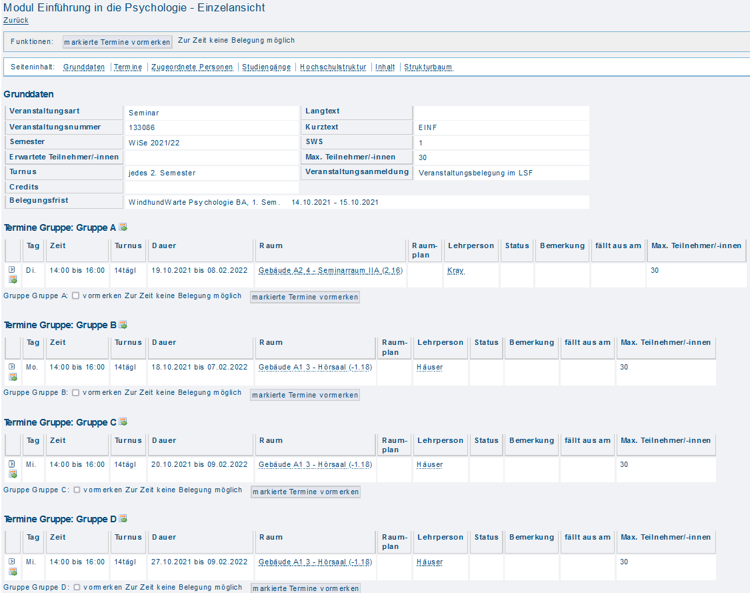
Hier steht dann: BELEGEN

Slide 10
Wann braucht ihr uns?
Anmeldung im LSF für eine Veranstaltung klappt nicht
Ummelden/Abmelden von Veranstaltungen außerhalb des Belegungszeitraum
Nachholen/Vorziehen von anmeldepflichtigen Veranstaltungen

Slide 11
Wann braucht ihr uns nicht?
Alle prüfungsbezogenen Probleme und Fragen -> Prüfungssekretariat (Siehr)
Bescheinigungen für die Krankenkasse und ähnliches -> Studierendensekretariat
Fragen zum Praktikum -> Praktikumskoordination
Nicht-psychologische und nicht- medizinische Nebenfächer

Slide 12
Fragen?
https://www.uni-saarland.de/fachrichtung/psychologie/studium/studienkoordination.html

